Slide 1
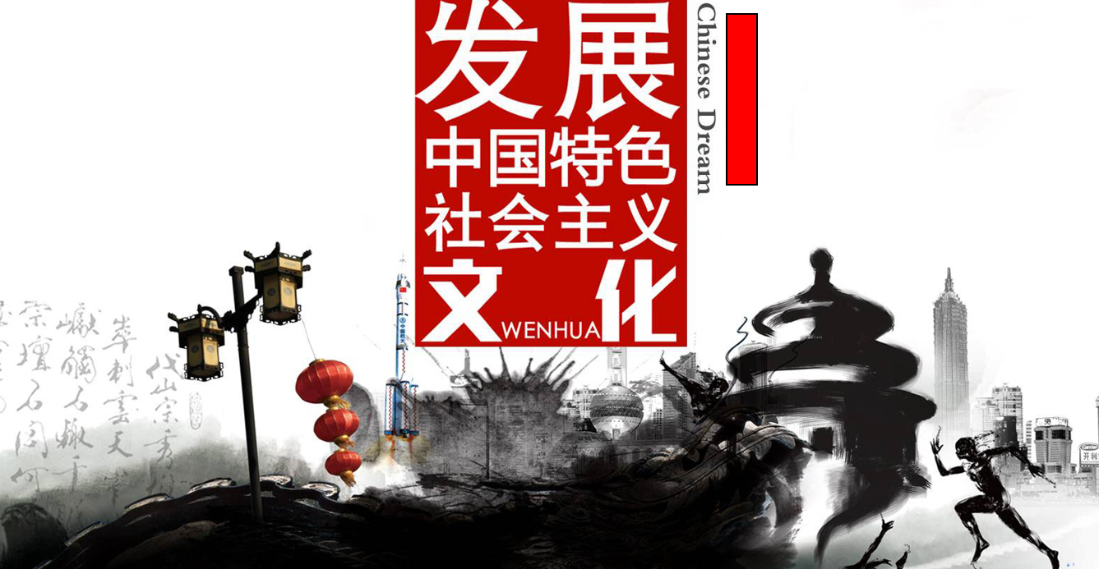

Slide 2
议题一：中华文化向何处去？

Slide 3
议题一：中华文化向何处去？
现代新的辉煌
古代灿烂辉煌
近代渐趋衰微

Slide 4
议题一：中华文化向何处去？
现代新的辉煌
古代灿烂辉煌
近代渐趋衰微
马克思主义传入中国，
是中华民族由衰微走向重振的重要转折点。

Slide 5
1．中国特色社会主义文化的内涵
以马克思主义为指导，坚持为人民服务、为社会主义服务，坚持百花齐放、百家争鸣，牢牢把握先进文化的前进方向，大力发展面向现代化、面向世界、面向未来的，民族的科学的大众的社会主义文化。
2．为什么要走中国特色社会主义文化发展道路？
（1）由人民根本利益决定，党的性质宗旨决定，我国社会制度、发展道路决定，由继承、创新中华优秀传统文化、弘扬革命文化、发展社会主义先进文化的要求决定，由我国文化自身发展规律决定。
（2）才能建设社会主义文化强国，才能与“五位一体”总布局相适应，才能实现社会主义现代化强国的目标，才能推动中华文化的繁荣发展。

Slide 6
议题二：
怎样发展中国特色社会主义文化？

Slide 7
议题二 怎样发展中国特色社会主义文化？
3．文化发展的基本途径
（1）坚定理想信念，坚持以人民为中心（为人民、靠人民、人民享）
（2）立足时代之基，回答时代问题（文化创新和发展的关键是......）
（3）融通不同资源，实现综合创新。坚持马克思主义为指导，坚持不忘本来、吸收外来、面向未来。
4．怎样建设文化强国？
（1）弘扬主旋律，传播正能量：发展先进文化，支持健康有益文化，努力改造或剔除落后文化，坚决抵制、依法取缔腐朽文化。
（2）践行和培育社会主义核心价值观，发挥核心价值观的引领作用。
（3）提高人们的道德修养和科学文化修养（坚定理想信念；弘扬传统美德；弘扬科学精神）
（4）推动文化事业和文化产业的发展。把社会效益放在首位、坚持社会效益和经济效益相统一。

Slide 8


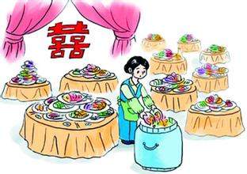
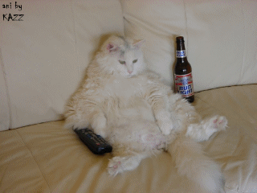
婚事大操大办
商品过度包装
今朝有酒今朝醉

Slide 9
---带迷信、愚昧色彩
婚事大操大办
商品过度包装
---带庸俗色彩
今朝有酒今朝醉
---带颓废色彩

Slide 10
---带迷信、愚昧色彩
落后文化
婚事大操大办
商品过度包装
---带庸俗色彩
今朝有酒今朝醉
---带颓废色彩

Slide 11
封建主义腐朽思想：
三纲五常 :“三纲”：“君为臣纲、父为子纲、夫为妻纲”
三从四德:“未嫁从父，出嫁从夫，夫死从子”、“妇德、妇言、妇容、妇功”
资本主义腐朽思想：唯利是图、损人利己、巧取豪夺等
殖民文化：“我下辈子再投胎，我宁愿做英国狗拉出来的那坨狗屎上面的那粒苍蝇，都不肯做你支那人。”——香港网络电视台主持人（支那是近代日本侵略者对中国的蔑称。）19世纪香港通过推行英语教育，学习英国地理、历史等项措施，促使中国学生认同英国文化，成为“亲英的传教士”而中文则被贬为“二等语文”，不予重视。
“法轮功”邪教：朱长久，男，33岁“法轮功”练习者。1999年11月26日上午，因父母将其练习“法轮功”的书籍烧毁而怀恨在心，用钝器将父亲朱振虎和母亲董大举杀死在家中。
淫秽色情文化（黄赌毒）
腐朽文化

Slide 12
什么是“文化强国”?

Slide 13
什么是“文化强国”?
文化强国首先意味着其文化的魅力相对强大，它表现为对内的文化自信，以及对外的文化魅力。

Slide 14
什么是“文化强国”?
文化强国首先意味着其文化的魅力相对强大，它表现为对内的文化自信，以及对外的文化魅力。
其次，文化强国应当具有相对强大的文化创造、生产和传播能力。
。

Slide 15
什么是“文化强国”?
文化强国首先意味着其文化的魅力相对强大，它表现为对内的文化自信，以及对外的文化吸引。
其次，文化强国应当具有相对强大的文化创造、生产和传播能力。
最后，文化强国还有一个基础性指标，即国民素质相对比较高。

Slide 16
 |  | 文化事业 | 文化产业
区别 | 资金来源 | 政府扶持、社会赞助 | 面向市场、依法经营，自我 积累、自我发展
 | 性质 | 公益性 | 营利性
 | 目的 | 满足人民群众的基本文化需求 | 满足人民群众的多样文化需求
 | 举例 | 图书馆、博物馆、电视台等 | 动漫、音像、传媒、视觉艺术、表演艺术等。

Slide 17
议题三
文脉与国脉相连，中国何以文化自信?

Slide 18
“文化自信”的底气何在？
我们有博大精深的优秀传统文化。它能“增强做中国人的骨气和底气”，是我们最深厚的文化软实力，是我们文化发展的母体，积淀着中华民族最深沉的精神追求。诸如“自强不息”的奋斗精神，“精忠报国”的爱国情怀，“天下兴亡，匹夫有责”的担当意识，“舍生取义”的牺牲精神，“革故鼎新”的创新思想，“扶危济困”的公德意识，“国而忘家， 公而忘私”的价值理念等，一直是中华民族奋发进取的精神动力。此外，“天人合”“天下为公”的社会理想，“以人为本”“民惟邦本”的治国理念， “载舟覆舟”“居安思危”的优患意识。“止戈为武” 协和万邦”的和平思想，“与人为善”“已所不欲，勿施于人”的处世之道，“儒法并用”“德刑相辅”的治理思想。“和为贵”“和而不同”的东方智慧，一直是中平民族治国理政的思想渊源。

Slide 19
“文化自信”的底气何在？
我们有鲜明独特、奋发向上的革命文化。从井冈山精神、长征精神、延安精神、西柏坡精神，到雷锋精神、大庆精神、两弹一星精神，再到航天精神、北京奥运精神、抗震救灾精神，这些富有时代特征、民族特色的宝贵财富，脱胎于中华民族优秀文化传统，同时又在新形势下不断进行着再生再造、凝聚升华，从而为我们在新的历史条件下推进文化建设奠定坚实基础。
我们还有承前启后、继往开来的社会主义先进文化。我们有中国特色社会主义的共同理想、以爱国主义为核心的民族精神和以改革创新为核心的时代精神，以及社会主义核心价值观。在短短几十年的社会主义实践中，我们创造了中国道路、中国模式、中国奇迹，这已充分说明社会主义先进文化是一种有生命力的文化，是一种体现人类文明发展进步方向的文化。

Slide 20
“站立在960万平方公里的广袤土地上，吸吮着中华民族漫长奋斗积累的文化养分，拥有13亿中国人民聚合的磅礴伟力，我们走自己的路，具有无比广阔的舞台，具有无比深厚的历史底蕴，具有无比强大的前进定力。中国人民应该有这个信心，每个中国 人都应该有这 个信心。”
我们没有理由不自信!
——习近平

Slide 21
议题三 文脉与国脉相连 中国何以文化自信？
（1）为什么？
①文化自信事关国运兴衰、文化安全、民族精神独立。
②没有高度的文化自信，没有文化的繁荣兴盛，没有中华民族的伟大复兴。
（2）文化自信的来源
文化自信离不开经济的发展和政治制度的完善。中国特色社会主义伟大实践取得的巨大成就，是我们文化自信的底气。
（3）表现：
不仅是对中国历史发展某一阶段优秀文化的自信，也是对全部中华优秀文化的自信。
（4）怎么做？
①要大力发展社会主义经济、完善社会主义民主政治，不断夯实文化自信的基础
②要坚定对中华优秀传统文化、革命文化和社会主义先进文化的自信
③最根本的是对中国特色社会主义文化的自信，特别是对习近平新时代中国特色社会主义思想的自信。

